Slide 1
Введение в корпусную лингвистику
1 Предмет корпусной лингвистики. Сопоставление корпусной и традиционной лингвистики
2 История создания лингвистических корпусов
3 Типология корпусов

Slide 2
Литература
Баранов А.Н. Корпусная лингвистика // Баранов А.Н. Введение в прикладную лингвистику. − М., 2003. − С. 112–137.
Захаров В.П. Корпусная лингвистика: Учебно-метод. пособие. – СПб., 2005. – 48 с.
http://vp-zakharov.narod.ru/publications.htm
Захаров В.П. Корпусная лингвистика: учебник для студентов гуманитарных вузов / В.П. Захаров, С.Ю. Богданова. – Иркутск, 2011. – 161 с.
Зубов А.В. Информационные технологии в лингвистике: учеб. пособие /А.В. Зубов, И.И. Зубова.– М., 2004. – 208 с.

Slide 3
1 Предмет корпусной лингвистики. Сопоставление корпусной и традиционной лингвистики

Slide 4
Корпусная лингвистика − раздел лингвистики (компьютерной лингвистики), занимающийся разработкой общих принципов построения и использования лингвистических корпусов (корпусов текстов) с применением компьютерных технологий.
Корпусная лингвистика сформировалась как отдельный раздел науки о языке в первой половине 90-х гг. XX в.

Slide 5
Лингвистический корпус − это совокупность текстов
собранных в соответствии с определенными принципами,
представленных в электронном виде,
унифицированных,
размеченных по определенному стандарту,
обеспеченных специализированной поисковой системой.

Slide 6
Целесообразность создания и смысл использования корпусов
представлением данных в реальном контексте;
достаточно большой представительностью данных (при большом объёме корпуса);
возможностью многократного использования единожды созданного корпуса для решения различных задач.

Slide 7
Объект корпусной лингвистики – корпус текстов, который, с одной стороны, представляет собой исходный речевой материал для корпусной лингвистики и для других лингвистических дисциплин; с другой стороны, является результатом деятельности корпусной лингвистики.

Slide 8
Двойственный характер объекта обусловливает двойственный характер корпусной лингвистики − нацеленность как на создание, так и на использование корпусов текстов.

Slide 9
Предмет корпусной лингвистики − теоретические основы и практические механизмы создания и использования представительных массивов языковых данных, предназначенных для лингвистических исследований в интересах широкого круга пользователей.

Slide 10
В понятие корпус текстов входит также корпусный менеджер (корпус-менеджер) − специализированная поисковая система, включающая программные средства для поиска данных в корпусе, получения статистической информации и предоставления результатов пользователю в удобной форме.

Slide 11
Поиск в корпусе позволяет построить конкорданс − список всех фиксаций искомой языковой единицы в контекстах со ссылками на источник.

Slide 12
Сопоставление корпусной и традиционной лингвистики
Основное внимание – изучению речи
В исследованиях опора на данные корпуса текста
Предпочтение квантитативным методам
Текст рассматривается как некоторая физическая сущность
Основное внимание – изучению языка
В исследованиях путь от теории к её объяснению и подтверждению в фактах речи
Предпочтение квалитативным методы
Текст рассматривается как некоторая абстракция
КОРПУСНАЯ
ЛИНГВИСТИКА
ТРАДИЦИОННАЯ ЛИНГВИСТИКА

Slide 13
2 История создания корпусов

Slide 14
Первые лингвистические корпусы текстов появились в 60-е гг. ХХ в.

Slide 15
Первый корпус текстов – Брауновский корпус (The Brown Corpus) создан в 1963 г. в Брауновском университете (США).
Создатели корпуса У. Френсис и Г. Кучера.

Slide 16
Брауновский корпус включает 500 текстов из американских книг, газет, журналов, впервые опубликованных в США в 1961 г.
Каждый текст имеет длину 2000 словоупотреблений, и все собрание включает 1 млн. слов.

Slide 17
Тексты в Брауновском корпусе принадлежат 15-ти наиболее массовым жанрам англоязычной печатной прозы США.
Корпус сопровождается большим количеством материалов первичной статистической обработки (например, частотным и алфавитно-частотным словарем).

Slide 18
Цель создания Брауновского корпуса – обеспечить системное изучение отдельных жанров письменного английского языка и сравнение жанров.
Появление Брауновского корпуса вызвало всеобщий интерес и оживленные дискуссии (по поводу принципов отбора текстов и состава потенциально решаемых задач).

Slide 19
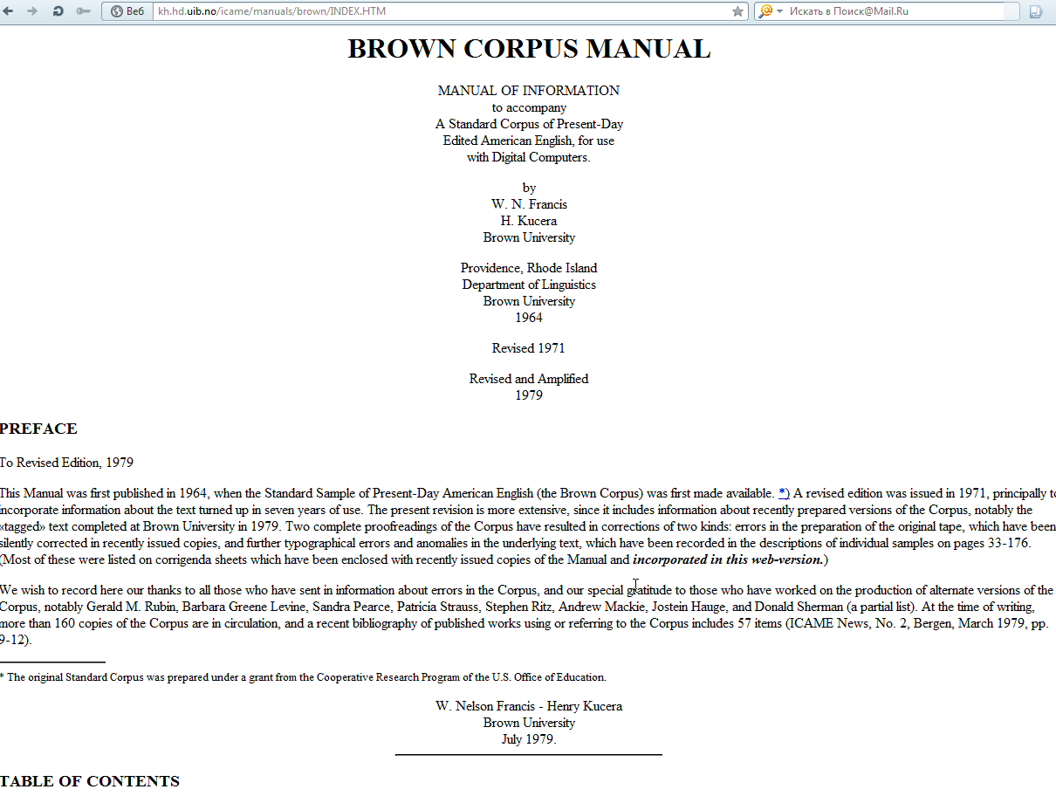

Slide 20
По принципам Брауновского корпуса был создан корпус текстов Ланкастер-Осло-Берген (по названиям британского и двух норвежских университетов), впервые опубликованных в Великобритании в 1961 г.: 15 жанров, 500 текстов по 2000 словоупотреблений, т.е. 1 млн. слов британского варианта английского языка.

Slide 21
Брауновский корпус задал стандарт в 1 млн словоупотреблений для создания представительных корпусов на других языках.

Slide 22
По аналогичной модели был построен и русский корпус, созданный в 1980-е годы в Университете Уппсалы (Швеция) − Уппсальский корпус русского языка.

Slide 23
В 1980-е годы создаются корпусы большего размера.

Slide 24
Корпусы английского языка
Британский Национальный Корпус (British National Corpus, BNC),
Международный корпус английского языка (International Corpus of English – ICE),
Корпус современного американского английского (Corpus of Contemporary American English – COCA) и др.

Slide 25
Британский национальный корпус British National Corpus www.natcorp.ox.ac.uk 100 млн.

Slide 26
В СССР таким проектом был Машинный Фонд русского языка, создававшийся по инициативе А.П. Ершова.

Slide 28
К 1990-м годам зафиксировано более 600 корпусов. Распределение их по годам создания:
-1965 | 10
1966-1970 | 20
1971-1975 | 30
1976-1980 | 80
1981-1985 | 160
1986-1990 | 320

Slide 29
В настоящее время корпусы созданы для многих языков мира.
Некоторые из них содержат миллиарды словоупотреблений.

Slide 30
Корпусы в сети Интернет
Наименование корпуса | Количество словоупотреблений
Национальный корпус русского языка http://ruscorpora.ru | более 360 млн. словоупотреблений
Компьютерный корпус текстов русских газет конца ХХ века http://www.philol.msu.ru/~lex/corpus | около 200 тыс. словоупотреблений
Корпус русского языка ХАНКО (Хельсинский университет) http://www.ling.helsinki.fi/projects/hanco | 100 тыс. словоупотреблений
Уппсальский корпус русских текстов Доступен для поиска на сайте http://www.sfb441.uni-tuebingen.de/b1/en/korpora.html | 1 млн. словоупотреблений
Словарь-корпус языка А.С. Грибоедова http://www.inforeg.ru/electron/concord/concord.htm | 120 тыс. словоупотреблений

Slide 31
Корпусы в сети Интернет
Наименование корпуса | Количество словоупотреблений
Банк английского языка (Bank of English) http://www.collins.co.uk/books.aspx?group=153 Свободный доступ: http://www.collins.co.uk/Corpus/CorpusSearch. | 524 млн. словоупотреблений, 56 млн. в свободном доступе
Венгерский национальный корпус http://corpus.nytud.hu/mnsz/ | 100 млн. словоупотреблений
Корпус испанского языка (исторический) http://www.corpusdelespanol.org/ | 100 млн. словоупотреблений, тексты 13–20 вв. Создан в Иллинойском университете, США
Мангеймский корпус немецкого языка (Institut für Deutsche Sprache, Mannheim, Germany) http://corpora.ids-mannheim.de/~cosmas/ | 1610 млн. словоупотреблений

Slide 32
Корпусы в сети Интернет
Наименование корпуса | Количество словоупотреблений
Корпус латинских текстов «Персей» http://www.perseus.tufts.edu
Корпус современного датского языка http://www.korpus2000.dk/ | 50 млн. словоупотреблений Тексты 1998–2002 гг.
Корпус современного итальянского языка CORIS/CODIS http://www.cilta.unibo.it/ricerca.htm | 100 млн. словоупотреблений
Корпус современного китайского языка (LIVAC Synchronous Corpus) http://www.rcl.cityu.edu.hk/livac/ | 720 млн. словоупотреблений (150 млн. иероглифов)
Национальный корпус словенского языка http://www.fida.net/eng/ | более 100 млн. словоупотреблений
Национальный корпус болгарского языка http://search.dcl.bas.bg | 320 млн. словоупотреблений

Slide 33
Национальный корпус русского языка http://ruscorpora.ru

Slide 34
Корпус французских текстов La Bilbiothèque Universelle abu.cnam.fr

Slide 35
Чешский национальный корпус Český národní korpus www.korpus.cz

Slide 36
Хорватский национальный корпус Hrvatski nacionalni korpus www.hnk.ffzg.hr

Slide 37
3 Типология корпусов

Slide 38
Основные способы деления корпусов на типы:
противопоставление корпусов, относящихся ко всему языку, корпусам, относящимся к какому-либо подъязыку (жанр, стиль, язык определенной возрастной или социальной группы, язык писателя и т.п.);
разделение корпусов по типу лингвистической разметки.

Slide 39
Признак | Типы корпусов
Тип данных | Письменные Устные Смешанные
Язык текстов | Русский Английский и т.д.
«Параллельность» | Одноязычные Двуязычные Многоязычные
«Литературность», специфичность | Литературные Фольклорные Публицистические Диалектные Разговорные Драматургические Терминологические Смешанные

Slide 40
Признак | Типы корпусов
Доступность | Свободно доступные Коммерческие Закрытые
Назначение | Исследовательские Иллюстративные
Разметка | Размеченные Неразмеченные
Характер разметки | Морфологические Синтаксические Семантические и т.д.
Динамичность | Динамические Статические
Объем текстов | Полнотекстовые «Фрагментнотекстовые»
Хронологический аспект | Синхронические Диахронические

Slide 41
Полезные сайты
http://corpora.iling.spb.ru
http://www.dialog-21.ru
http://corpling-ran.ru
http://ruscorpora.ru
http://rykov-cl.narod.ru
http://vp-zakharov.narod.ru

